Slide 1
Улучшение питания в Казахстане ключ к достижению целей в области устойчивого развития
Д-р Жоао Бреда
Глава Европейского офиса ВОЗ по профилактике неинфекционных заболеваний и борьбе с ними, Москва, Российская Федерация
Астана, 22 фев. 2018
@ JoaoBreda2 rodriguesdasilvabred@who.int
Notes:
Commissioner Andriukaitis, honourable ministers, distinguished guests, ladies and gentleman, it is my very great pleasure to be with you today and to be invited to speak on a matter of such importance to Europe.

Slide 2

КРЕПКОЕ ЗДОРОВЬЕ И ХОРОШЕЕ САМОЧУВСТВИЕ
ОБЕСПЕЧЕНИЕ ЗДОРОВОЙ ЖИЗНИ И СОДЕЙСТВИЕ БЛАГОПОЛУЧИЮ ВСЕХ ЛЮДЕЙ ЛЮБЫХ ВОЗРАСТОВ
Notes:
Обязывает правительства разрабатывать национальные программы:
Цель 3.4: К 2030 году сократить на одну треть преждевременную смертность от НИЗ путем профилактики и лечения и содействовать психическому здоровью и благополучию населения
Цель 3.5: Усилить профилактику и лечение злоупотребления психоактивными веществами, в том числе наркотическими средствами и алкоголем
Цель 3.8: Добиться всеобщего медицинского страхования, в том числе защиты финансовых рисков, доступа к качественным услугам в области здравоохранения и доступа к безопасным, эффективным, качественным и доступным основным лекарственным препаратам и вакцинам для всех
Цель 3.a: Усилить осуществление Рамочной конвенции Всемирной организации здравоохранения по борьбе против табака во всех странах в соответствии с местными законодательствами
Цель 3.b: Поддерживать исследования и разработку вакцин и медикаментов для лечения инфекционных заболеваний и НИЗ, которые в первую очередь затрагивают развивающиеся страны, обеспечить доступ к недорогим основным лекарственным препаратам и вакцинам в соответствии с Дохинской декларацией по Соглашению ТРИПС и общественному здравоохранению, в которой подтверждается право развивающихся стран в полной мере использовать положения Соглашения о торговых аспектах прав интеллектуальной собственности в отношении гибких возможностей для охраны здоровья населения и, в частности, для предоставления доступа к лекарственным препаратам для всех

Slide 3
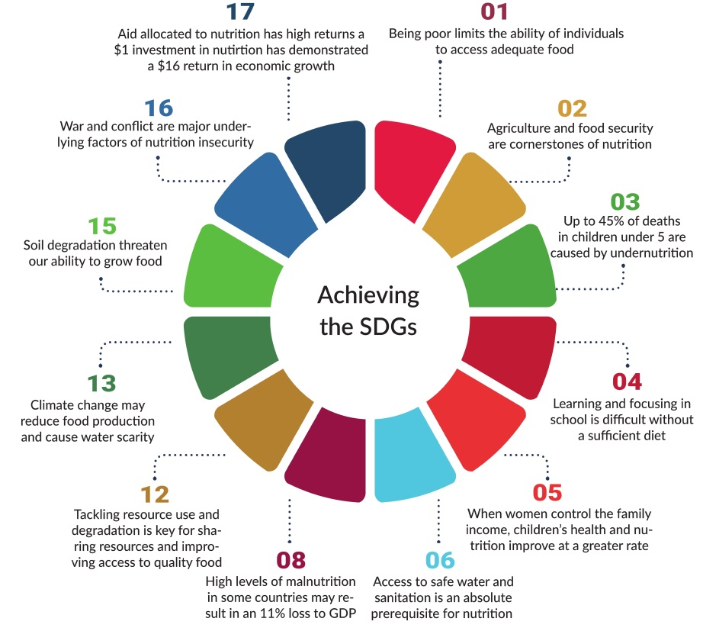
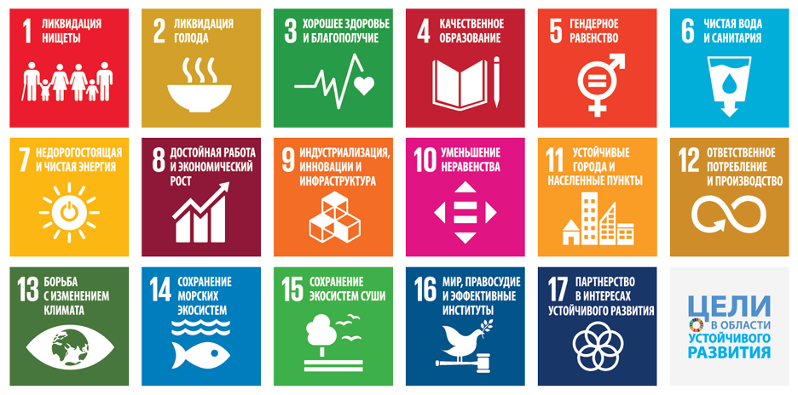
Питание крайне важно для достижения ЦУР
Средства, выделяемые для улучшения обстановки в области питания, приносят высокую прибыль: 1 долл. США способствует экономическому росту объемом в 16 долл. США
Бедность ограничивает доступ людей к достаточному питанию
Воины и конфликты – ключевые факторы отсутствия продовольственной безопасности
Сельское хозяйство и продовольственная безопасность – краеугольные камни питания
До 45% смертей детей до 5 лет вызваны недоеданием
Деградация почв негативно сказывается на выращивании пищевых культур
Достижение ЦУР
Изменение климата может снизить объем производимой пищи и вызвать нехватку воды
Учеба и концентрация внимания сложны при недостаточном питании
Ограничение использования и деградации ресурсов необходимы для разделения ресурсов и расширения доступа к качественным продуктам питания
Когда женщины контролируют семейный доход, здоровье и питание детей значительно улучшаются
Высокие показатели недоедания в некоторых странах могут привести к снижению ВВП на 11%
Наличие чистой воды и санитарных условий необходимо для улучшения качества питания

Slide 4
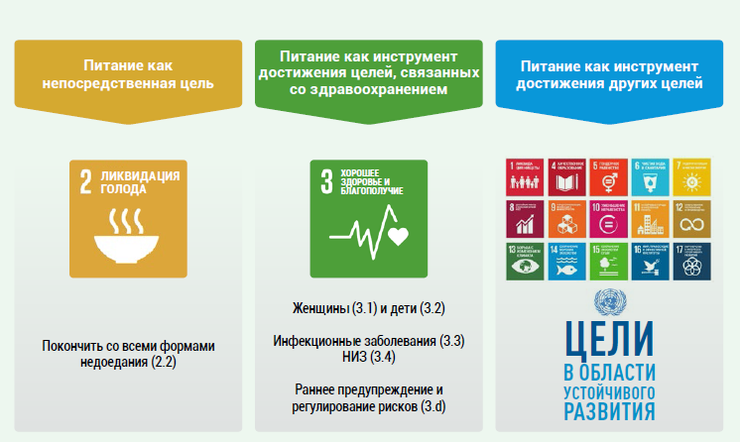

Slide 5
Преждевременная смертность от НИЗ в Европе
Вероятность смерти от основных НИЗ в возрасте от 30 до 70 лет
Источник: ВОЗ/ Европейская база данных о смертности

Slide 6
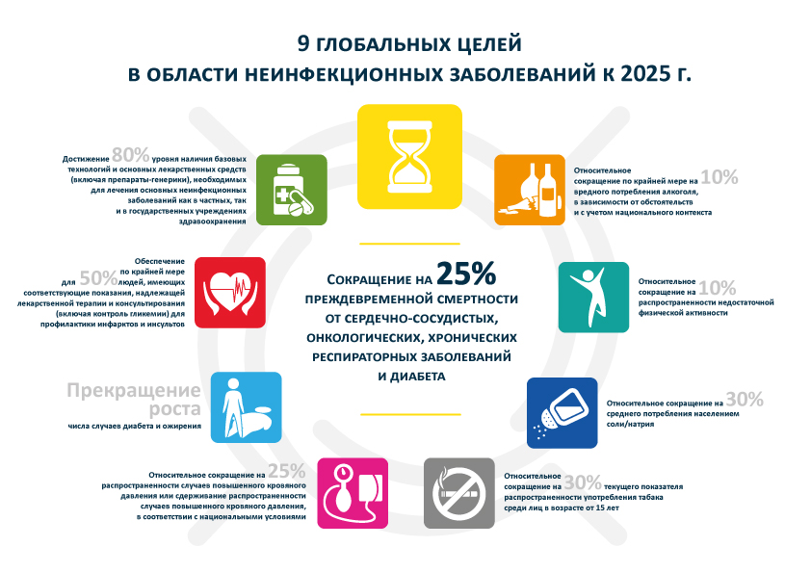

Slide 7

Индикаторы прогресса в Европе по данным Глобальной системы мониторинга
Многое еще предстоит сделать в ближайшие десять лет
1
2
3
4
5
6
7
8
9

Slide 8
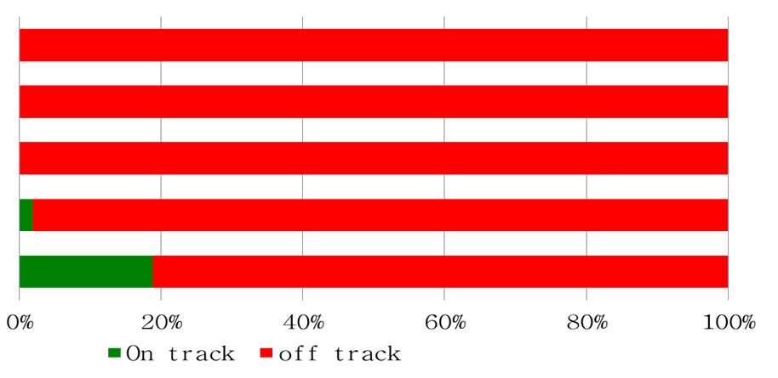
Достижение глобальных целей в области питания и физической активности к 2025 году странами-членами ВОЗ Европейские региона – обновленные данные
Ожирение во взрослом возрасте
Уменьшение потребления соли
Грудное вскармливание
Физическая неактивность
Детское ожирение
Notes:
Staggering progress towards the achievement of WHO Global targets
Progress towards the achievement of some selected global targets is uneven. For some indicators a vast majority of countries is off-tack particularly when it comes to breastfeeding, obesity, anemia and physical activity.

Slide 9
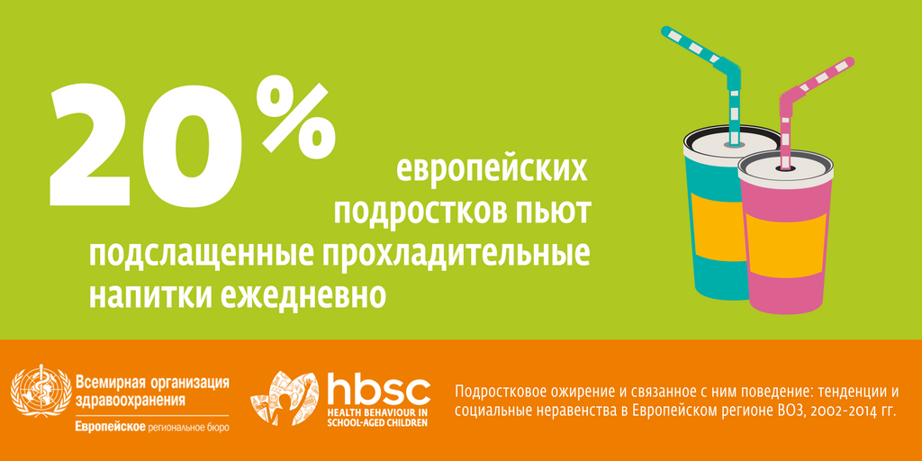

Slide 10



Slide 11

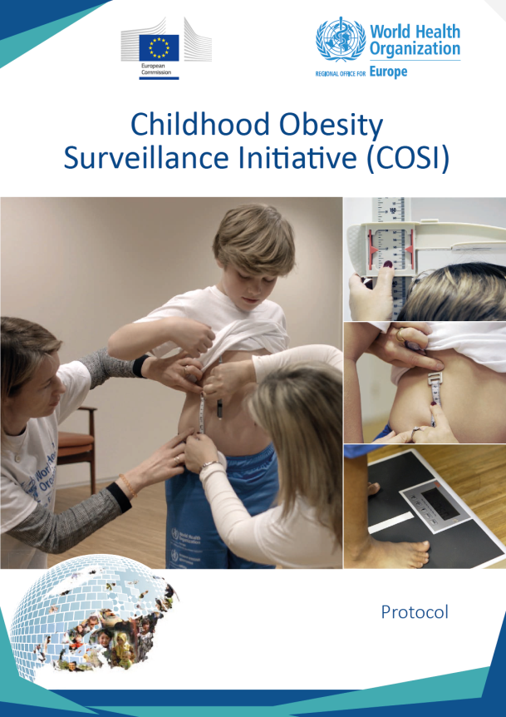


Slide 12
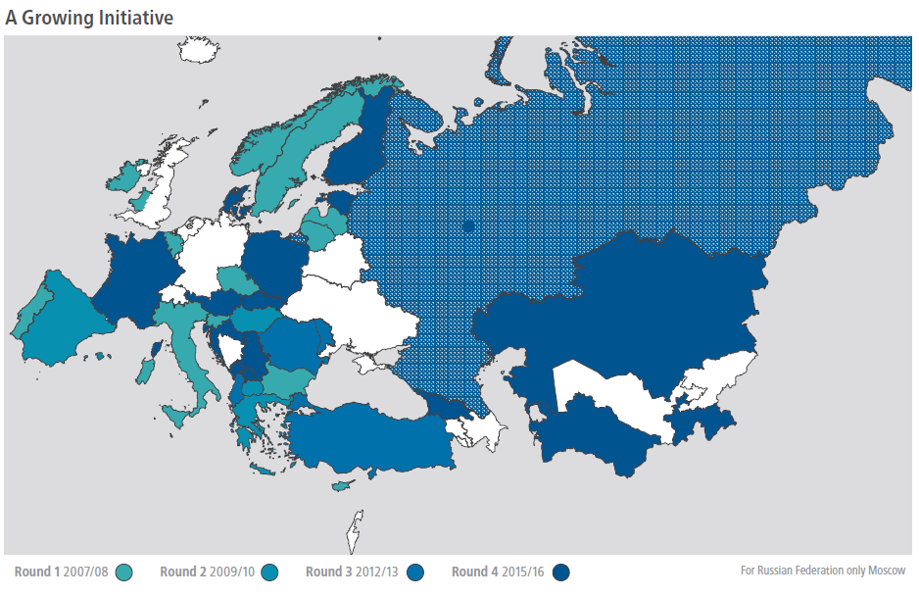

Slide 13

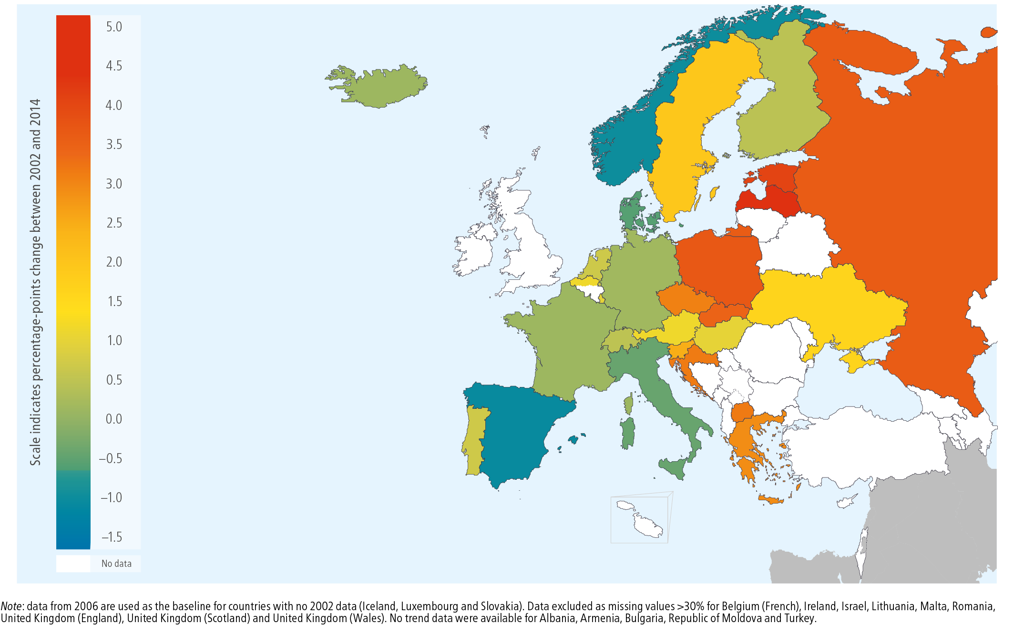
Ожирение 2002-14 гг., мальчики

Slide 14
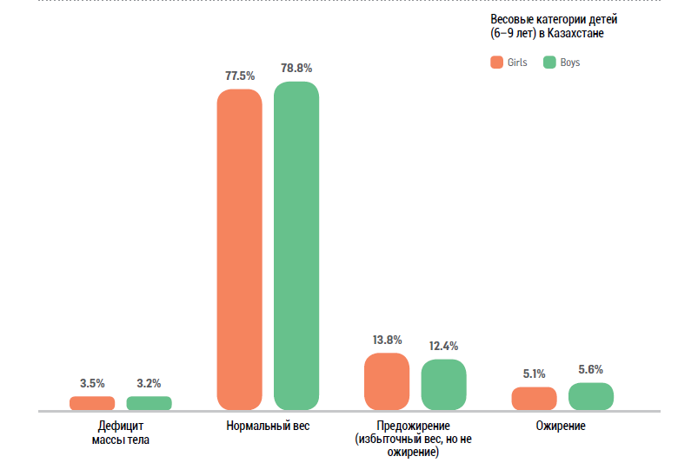
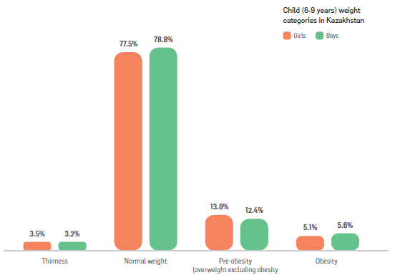
Детское ожирение - KAZ
Notes:
Best buys where a WHO Choice analysis found an average cost-effectiveness ratio of ≤100 I$1 per DALY averted in low- and lower middle-income countries.

Slide 15
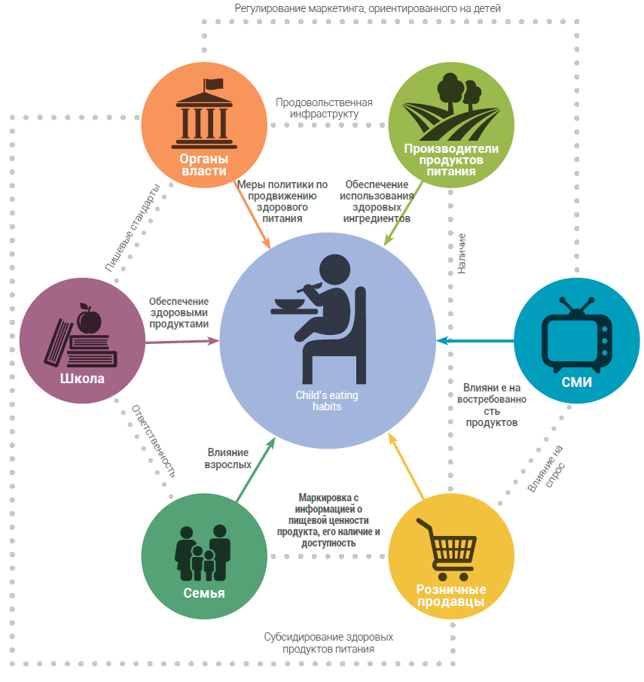
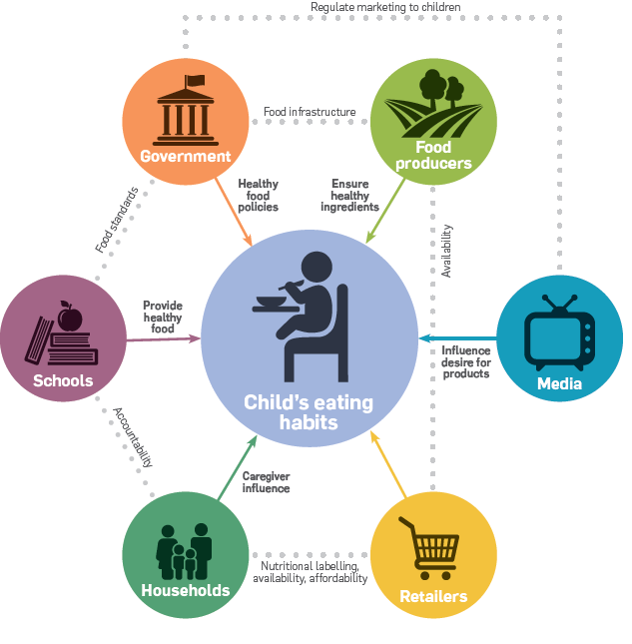

Slide 16
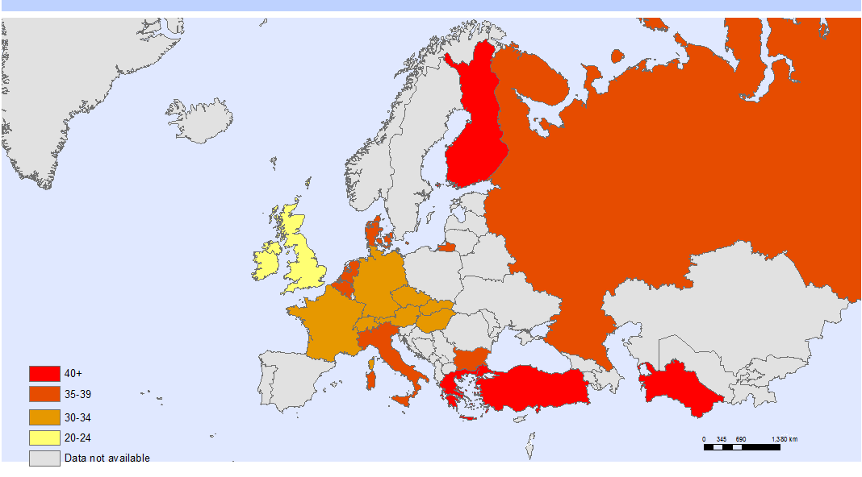
Содержание сахара в газированных напитках….
Source: WHO data
Notes:
Content per country in a can of 330 ml of popular soda (Fanta)

Slide 17



Slide 18
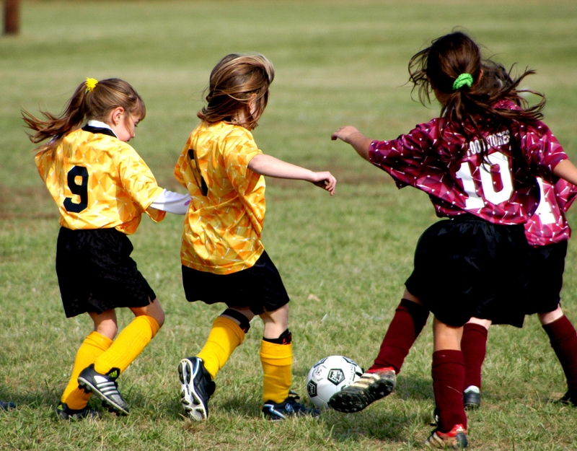

Slide 19

исследования потребления соли

Slide 20
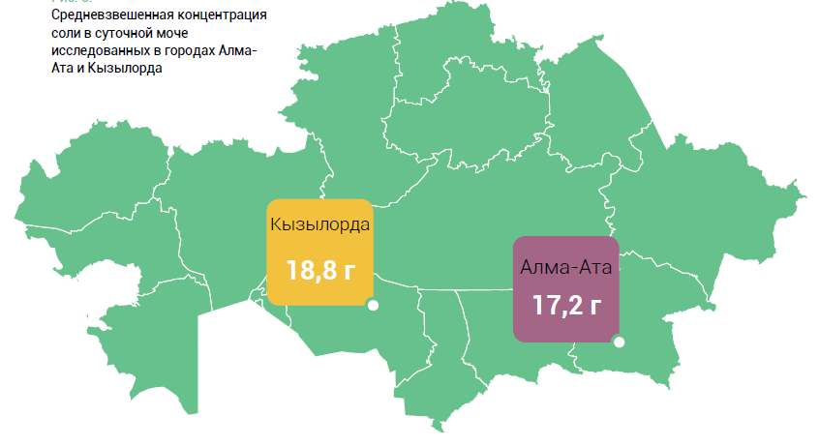
потребление соли

Slide 21
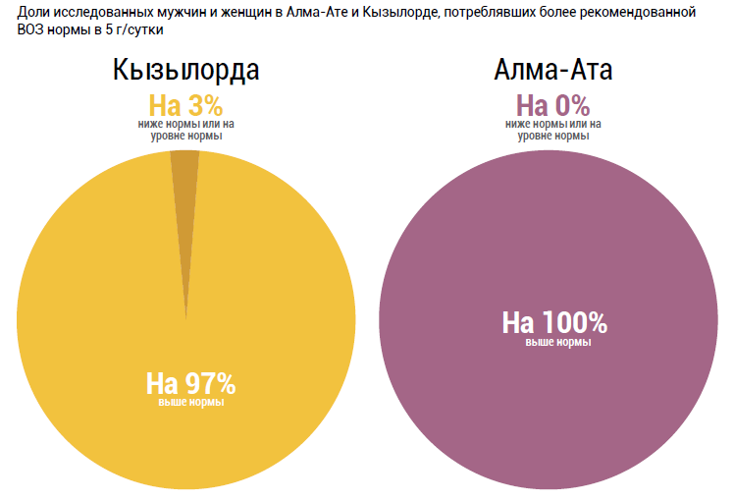
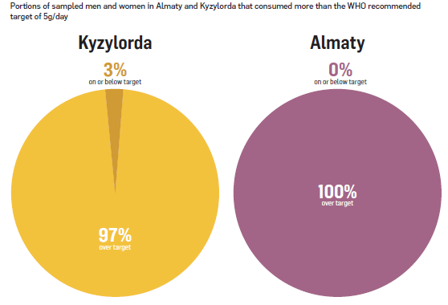
процент соблюдения рекомендаций по потреблению соли

Slide 22
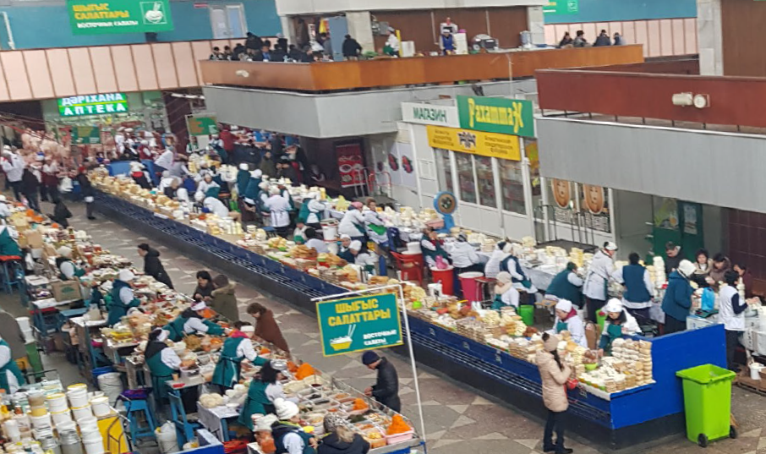
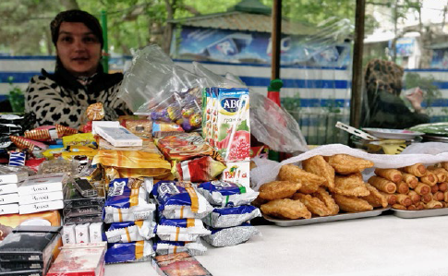
FeedCities Kazakhstan

Slide 23
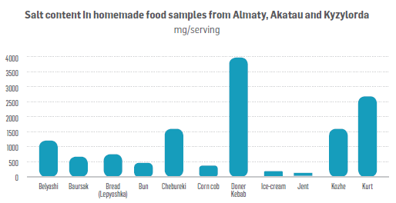
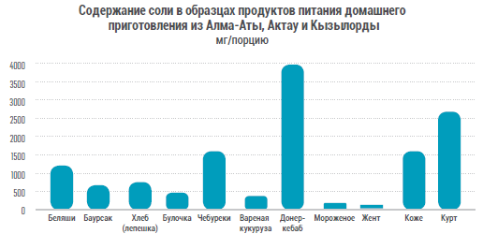
соль в домашней еде

Slide 24
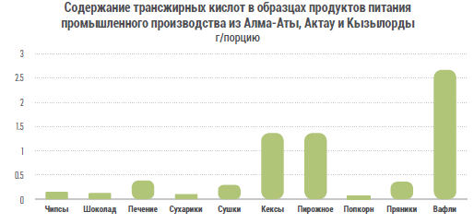
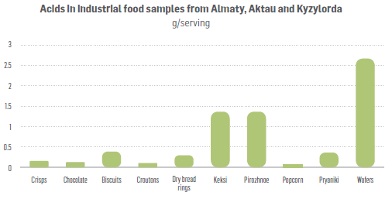
Trans жиры - промышленные

Slide 25
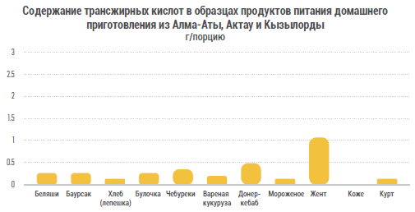
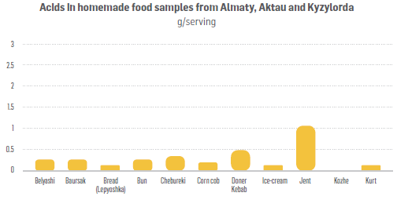
Trans жиры - домашний

Slide 26


Food
MARKETING
Продукты питания
МАРКЕТИНГ

Slide 27
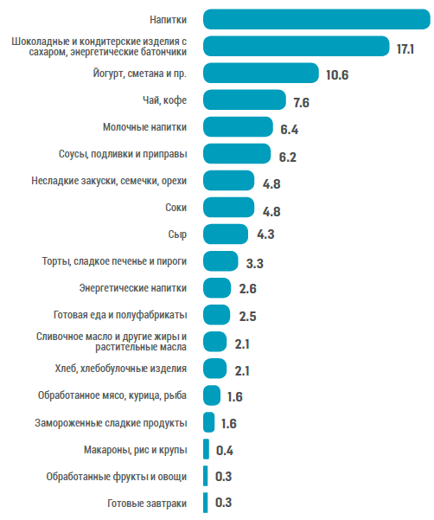
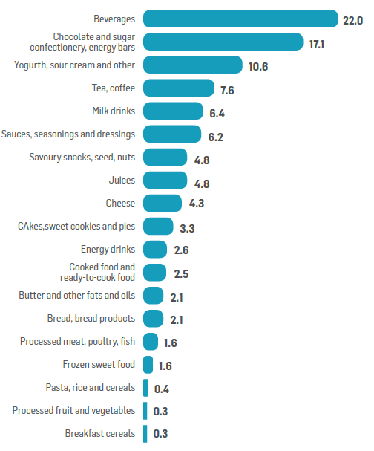
Most advertised food products - TV

Slide 28
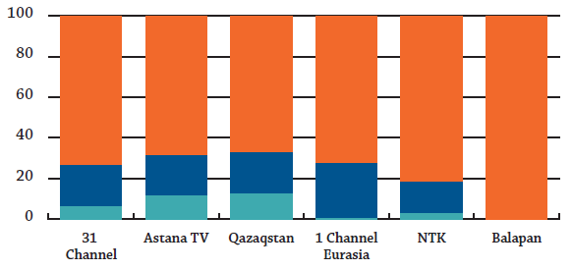


Non-compliance with WHO NP model

Slide 29



Slide 30


Create healthy food and drink environments
Promote the gains of a healthy diet throughout life, especially for the most vulnerable
Reinforce health systems to promote healthy diets
Support surveillance, monitoring, evaluation and research
Strengthen governance, alliances and networks to ensure a health-in-all-policies approach
Notes:
The Action Plan was adopted in September 2014 at the WHO RC for Europe. It calls for countries to act, using a whole-of-government, health-in-all-policies approach. Its priority actions will contribute to improving food-system governance and the overall quality of the European population's diet and nutritional status. The objectives are listed here– there is an emphasis on healthy environments, taking a lifecourse approach, protecting the vulnerable, reinforcing health systems, surveillance/monitoring/evaluation/research and adopting a health-in-all-policies approach.

Slide 31
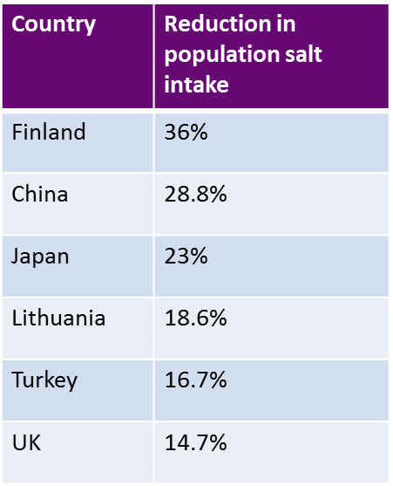
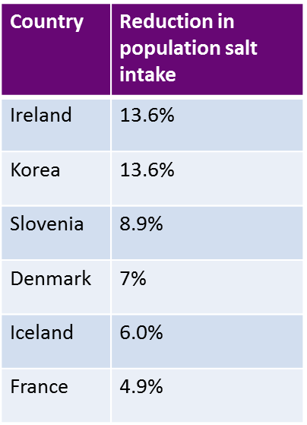
Снижение потребления соли работает! Однако необходимо усилить работу по мониторингу прогресса …
Notes:
The current recommendation that salt be fortified with iodine at a level of 20-40ppm is based on the assumption of an average salt intake of 10g/day at the population level. ….. The level of iodine fortification needs to be adjusted by national authorities in light of their own data regarding salt intake
The iodine concentration in salt should be determined considering both the level of salt consumption and median UI of population.

Slide 32
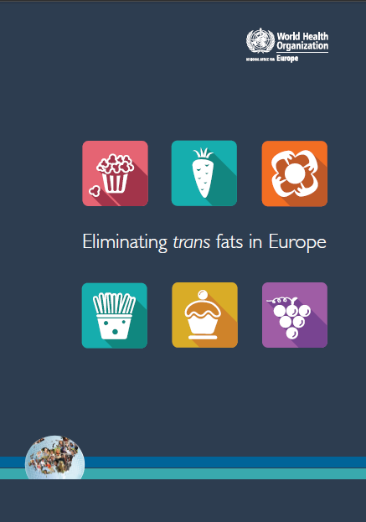
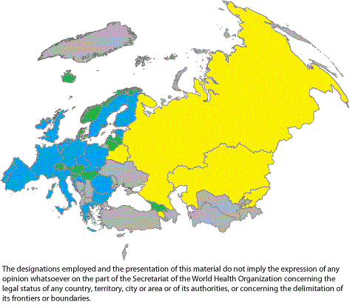
Trans
Countries with a current (red) or soon-to-be implemented (yellow) legislative ban on trans-fatty acids in food products

Slide 33
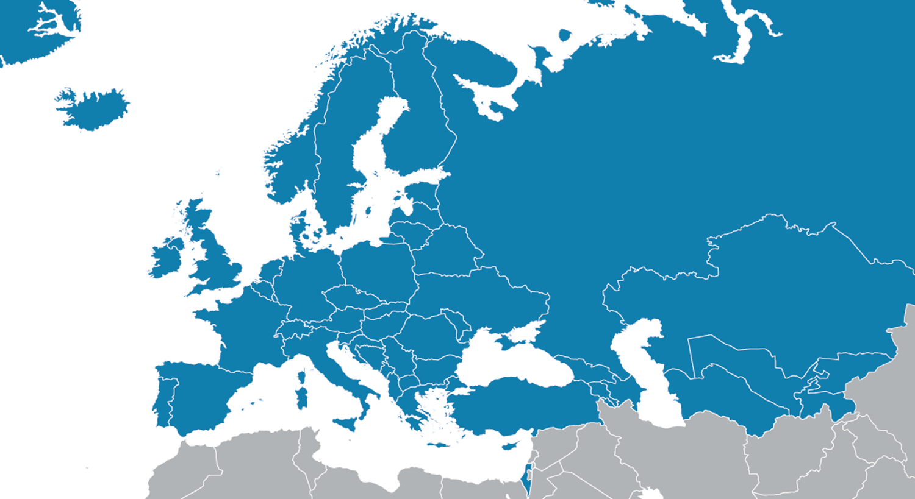
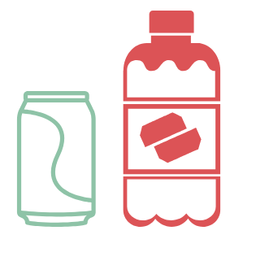

Страны Европы с действующими налогами, влияющими на показатели здоровья населения
2nd Evaluation

Slide 34


нормативные ограничения на маркетинг продукто питания

Slide 35
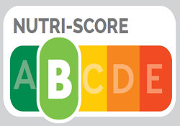
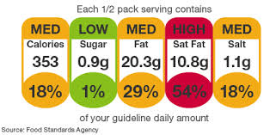

Маркировка: обеспечение потребителей методическим сопровождением в большем объеме

Slide 36

ГРУДНОЕ ВСКАРМЛИВАНИЕ

Slide 37
Калории, поступающие из сахаров (% продукции)
Страна | > 40% калорий из сахаров | > 30% калорий из сахаров | > 15% калорий из сахаров
Австрия | 50 | 57 | 71
Болгария | 42 | 49 | 67
Венгрия | 47 | 57 | 75
Израиль* | 18 | 18 | 63
Кроме того, в списках ингредиентов от трети до половины продуктов присутствовали сахара или иные подсластители.
Значительная часть продвигалась как пригодная для питания младенцев в возрасте до шести месяцев (Австрия – 44%; Болгария – 60%; Венгрия – 53%; Израиль – 27,9%).
Unpublished data – please do not quote
Notes:
Еще один способ анализа данных по сахарам – рассмотрение количества продуктов, содержащих больше определенной доли калорий от сахаров.
В этом случае данные по Израилю следует рассматривать иначе, поскольку на этикетках с информацией о питательных веществах мало информации о содержании сахаров.
Когда мы обращаемся к Болгарии и Венгрии, однако, мы видим, что около половины продуктов содержат более 30% калорий, поступающих из сахаров.
Такой показатель варьируется от категории к категории, но даже в тех типах продуктов, где мы меньше всего ожидаем того, что уровень сахара будет высоким, присутствует значительное количество сахара. Например, в 20% мясных и рыбных блюд в Болгарии и около трети в Венгрии содержится более 15% калорий, поступающих из сахаров. В это же время практически все готовые к употреблению хлопья, соки/напитки, йогурты, фруктовые и овощные пюре и десерты также содержат более 15% калорий, поступающих из сахаров.
Конечно, эти результаты относятся к общим сахарам, поэтому не все они – «свободные сахара». Однако, мы также рассмотрели различные формы сахара и других подсластителей, перечисленных в списке ингредиентов. Мы обнаружили, что одна треть (36%) продуктов в Болгарии и 52% продуктов в Венгрии содержат те или иные подсластители. Это справедливо для более половины продуктов, продаваемых для детей в возрасте до 6 месяцев (62% Болгария, 56% Венгрия). В обеих странах на 17% перечисленной продукции – это концентрированные фруктовые соки. Данные по Израилю отсутствуют.

Slide 38
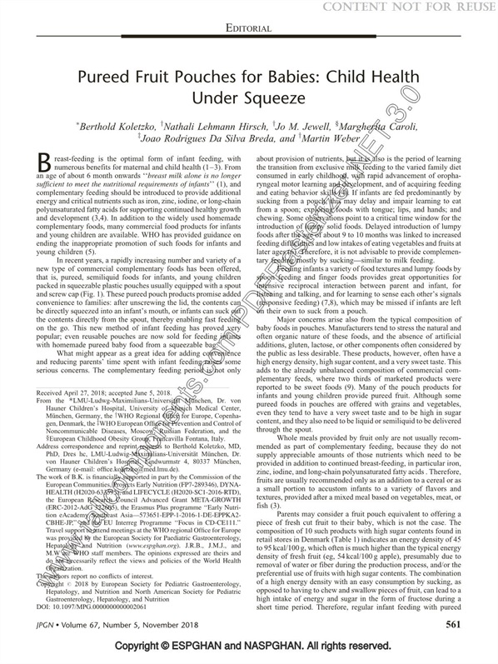
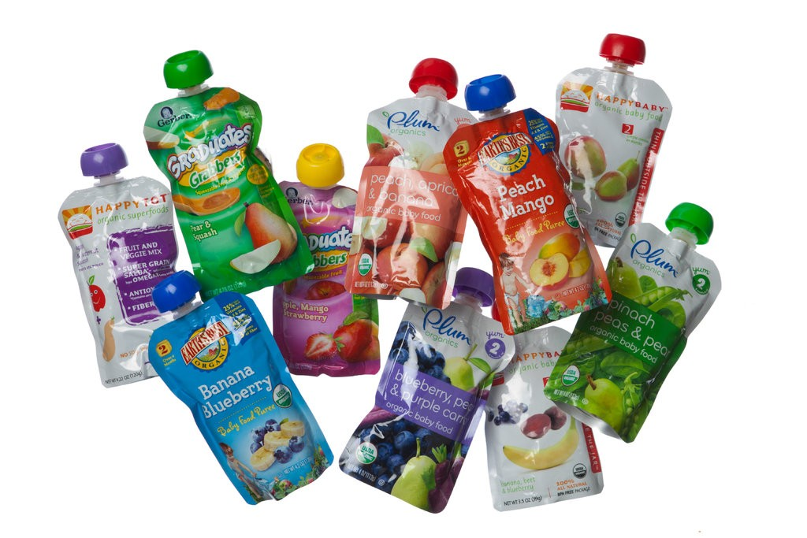

Slide 39
приоритетные действия (I)
Введение запрета на использование трансжиров в целях решения проблемы их применения в производстве и чрезмерного потребления. Для того чтобы добиться практически полного исключения трансжиров из производства, можно рассмотреть вариант установления максимально допустимого содержания трансжиров на уровне не более 2 г на 100 г жира.
Введение ограничений по максимально допустимому содержанию соли в определенных категориях пищевых продуктов с целью снижения содержания соли в продуктах питания и сокращения потребления соли населением. Законодательное закрепление таких ограничений обеспечит их соблюдение и создаст равные условия для производителей.
Введение требования об указании состава и пищевой ценности на всех фасованных пищевых продуктах, в том числе об обязательном указании содержания соли/натрия, общего содержания жиров, насыщенных жиров и сахара. Можно рассмотреть вариант, предусматривающий введение требования о маркировке на лицевой стороне упаковки, в том числе с предупреждениями о высоком содержании соли.
Ограничение ориентированного на детей маркетинга пищевых продуктов с высоким содержанием трансжирных кислот, соли и сахара на телевидении, в Интернете и вблизи школ.

Slide 40
приоритетные действия (II)
Повышение информированности населения о вредном влиянии чрезмерного потребления соли и трансжиров, в том числе о продуктах, обычно содержащих большое количество таких ингредиентов.
Введение мер стимулирования производителей/продавцов к использованию более здоровых ингредиентов и обучение их методам сокращения использования соли и вредных жиров в рецептуре.
Поддержка постоянной доступности свежих фруктов и овощей на продуктовых рынках, в точках общественного питания и школах.
Введение стандартов здорового питания в школах, ограничение доступности в школах пищевых продуктов с высоким содержанием трансжирных кислот, соли и сахара и обеспечение наличия полезных продуктов и чистой питьевой воды.
Введение регулярного мониторинга нутритивного статуса и рациона населения, а также состава пищевых продуктов – как местного производства, так и импортных.

Slide 41
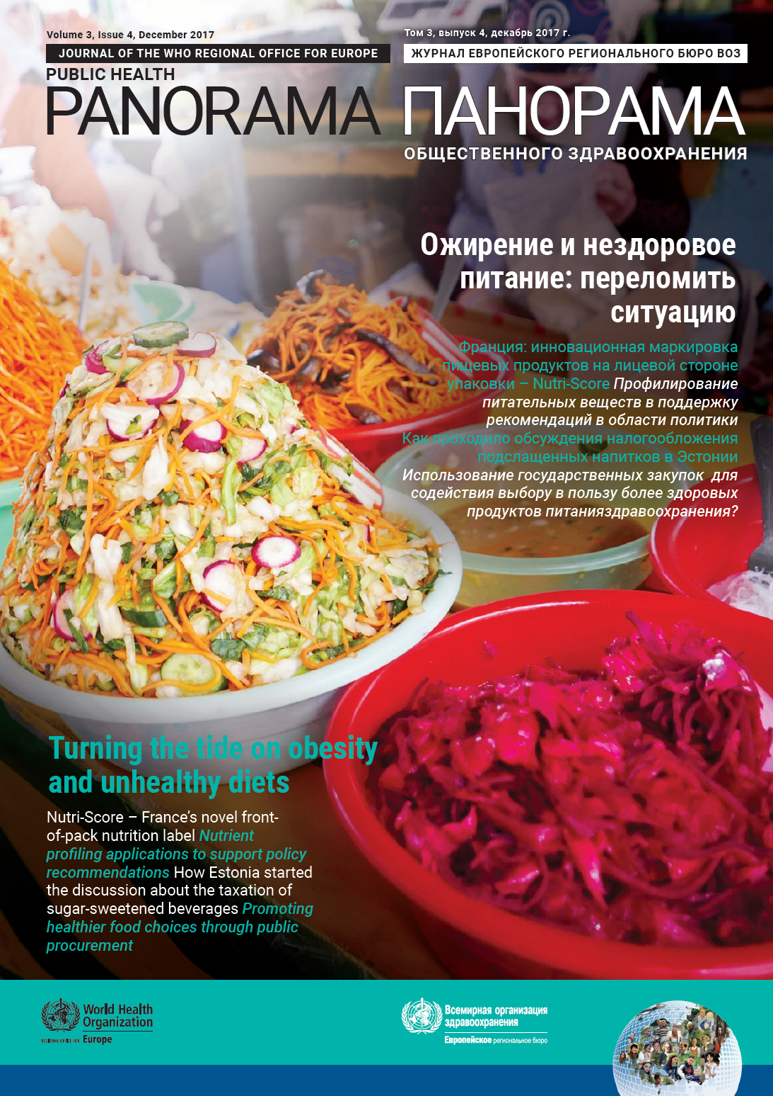


Slide 42
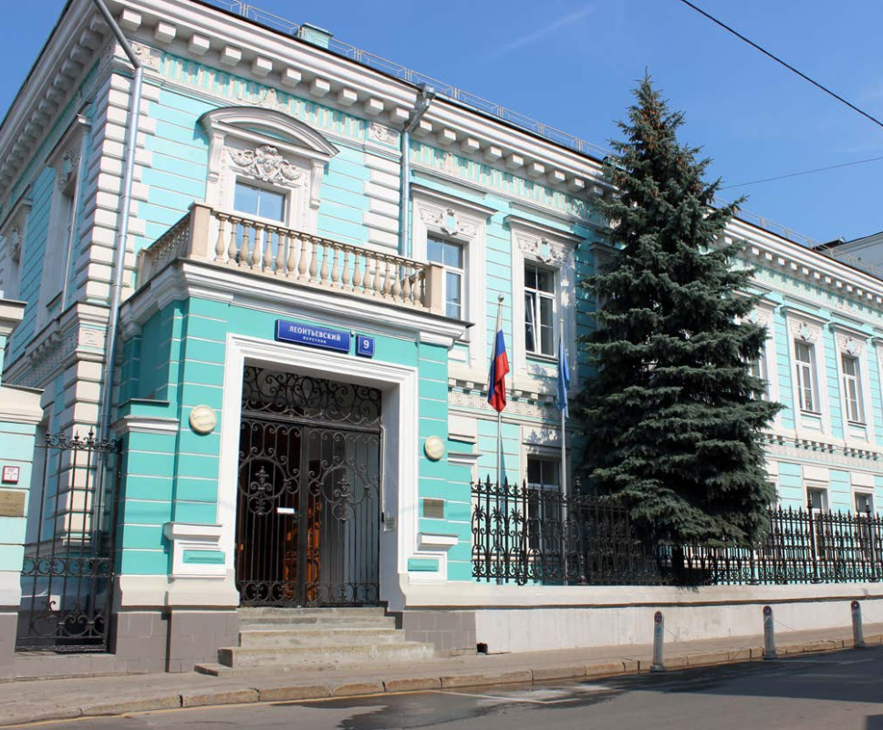


Спасибо!
WHO European Office for the Prevention and Control of NCDs
Address
9 Leontyevskiy Pereulok (Леонтьевский пер. 9)
125009 Moscow, Russian Federation
Email
NCDoffice@who.int
Weblink
http://www.euro.who.int/en/health-topics/noncommunicable-diseases/pages/who-european-office-for-the-prevention-and-control-of-noncommunicable-diseases-ncd-office

